Slide 1
ΟΦΘΑΛΜΟΣ-ΟΥΣ
Στάμος Θεοχάρης

Slide 2
ΣΤΟΙΧΕΙΑ ΑΝΑΤΟΜΙΚΗΣ ΟΦΘΑΛΜΟΥ
Κερατοειδής
Σκληρός
Αγγειώδης
Ίρις
Ακτινωτό σώμα
Χοριοειδής
Αμφιβληστροειδής
Οπτικό νεύρο

Slide 3
ΣΤΟΙΧΕΙΑ ΙΣΤΟΛΟΓΙΑΣ ΟΦΘΑΛΜΟΥ (1) Κερατοειδής
Επιθήλιο
Μεμβράνη του Descemet
Στρώμα
Μεμβράνη του Bowman
Ενδοθήλιο

Slide 4
ΣΤΟΙΧΕΙΑ ΙΣΤΟΛΟΓΙΑΣ ΟΦΘΑΛΜΟΥ (2) Αγγειώδης ή ραγοειδής χιτώνας
Μελαχρωστικό επιθήλιο
Μεμβράνη του Bruck
Αγγειώδης ή ραγοειδής χιτώνας: αποτελείται από ένα δίκτυο αγγείων και νεύρων,
μέσα σε ένα υπόστρωμα από συνδετικό ιστό που περιλαμβάνει και κάποια
μελανοκύτταρα

Slide 5
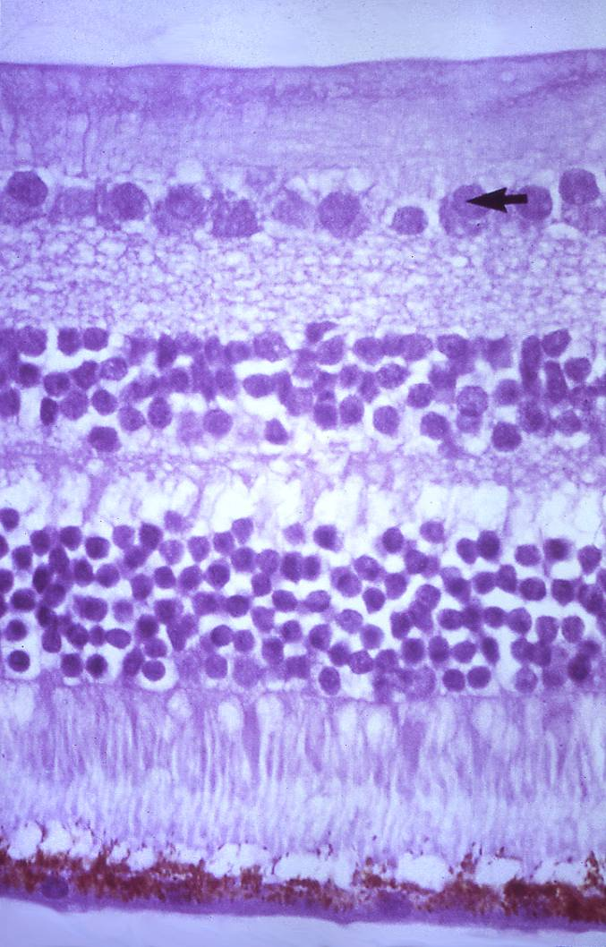
ΣΤΟΙΧΕΙΑ ΙΣΤΟΛΟΓΙΑΣ ΟΦΘΑΛΜΟΥ (3) Αφιβληστροειδής χιτώνας
Στοιβάδα νευρικών ινών
Στοιβάδα γαγγλιακών κυττάρων
Έσω δικτυωτή ζώνη
Έσω στοιβάδα πυρήνων
Έξω δικτυωτή ζώνη
Έξω στοιβάδα πυρήνων
Έσω στοιβάδα φωτοϋποδοχέων
Έξω στοιβάδα φωτοϋποδοχέων
Χρωστικό επιθήλιο

Slide 6
ΣΤΟΙΧΕΙΑ ΙΣΤΟΛΟΓΙΑΣ ΟΦΘΑΛΜΟΥ (4) Οπτικό νεύρο
Κεντρική αρτηρία και φλέβα τουαμφιβληστροειδούς

Slide 7
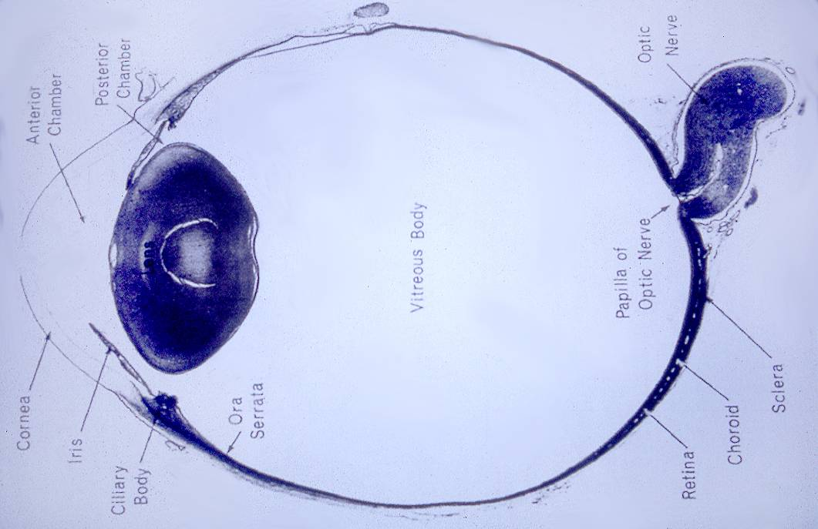
ΣΤΟΙΧΕΙΑ ΙΣΤΟΛΟΓΙΑΣ ΟΦΘΑΛΜΟΥ (5Α)

Slide 8
ΣΤΟΙΧΕΙΑ ΙΣΤΟΛΟΓΙΑΣ ΟΦΘΑΛΜΟΥ (5Β)
Το πρόσθιο διαμέρισμα
πληρούται με το υδατοειδές υγρό
περιλαμβάνει την πρόσθια και την οπίσθια κάμερα
Το οπίσθιο διαμέρισμα
πληρούται με το υαλοειδές σώμα
επεκτείνεται από τον αμφιβληστροειδή μέχρι τον φακό

Slide 9
ΟΦΘΑΛΜΟΣ
Έκθεση σε ποικίλους εξωτερικούς παράγοντες-τοξικές ουσίες-μικροοργανισμούς-σωματίδια ➔ βλάβες κερατοειδούς
Η υγιής λειτουργία του απαιτεί καλή οξυγόνωση και σταθερή ενδοφθάλμια πίεση
Συμμετέχει σε συστηματικές παθήσεις (διαβήτης, υπέρταση)

Slide 10
ΟΦΘΑΛΜΙΚΗ ΦΛΕΓΜΟΝΗ
Φλεγμονή Επιπεφυκότα-Κερατοειδούς
Ενδοφθάλμιες Λοιμώξεις
Πυογενής Βακτηριδιακή Λοίμωξη
Λοιμώξεις από Μύκητες ή Παράσιτα
Κοκκιωματώδης Φλεγμονή

Slide 11
ΟΦΘΑΛΜΙΚΗ ΦΛΕΓΜΟΝΗ Φλεγμονή Επιπεφυκότα-Κερατοειδούς
Αλλεργικής αιτιολογίας
Βακτηριδιακές-Ιογενείς λοιμώξεις-Χλαμύδια
Λεμφοζιδιακή επιπεφυκίτιδα (ιογενής)
Αιμορραγική επιπεφυκίτιδα (αδενοϊός)

Slide 12
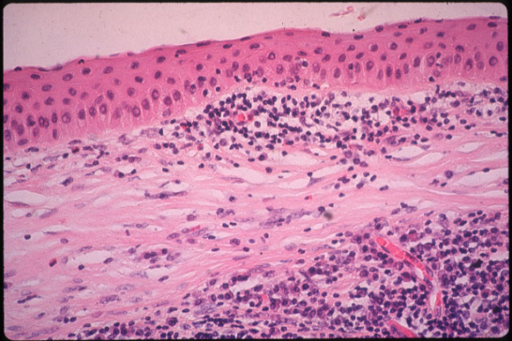
ΟΦΘΑΛΜΙΚΗ ΦΛΕΓΜΟΝΗ Φλεγμονή Κερατοειδούς
Εξέλκωση (ιογενής-βακτηριακή)
Ερπητική κερατοειδίτιδα

Slide 13
ΟΦΘΑΛΜΙΚΗ ΦΛΕΓΜΟΝΗ Ενδοφθάλμιες Λοιμώξεις
Πυογενής Βακτηριδιακή Λοίμωξη
(μετά από τραυματισμό ή αιματογενώς)
Λοιμώξεις από Μύκητες (Candida)
Λοιμώξεις από Ιούς (Herpes, CMV)
Λοιμώξεις από Παράσιτα (Toxoplasma gondii)

Slide 14
ΟΦΘΑΛΜΙΚΗ ΦΛΕΓΜΟΝΗ Κοκκιωματώδης Φλεγμονή
Φυματίωση
Σύφιλη
Βρουκέλωση
Σαρκοείδωση
Συμπαθητική οφθαλμία
Ίριδα ή ακτινωτό σώμα, χοριοειδή χιτώνα
Ίριδα, χοριοειδή χιτώνα, αμφιβλιστροειδή, οπτικό νεύρο
Αμφοτερόπλευρη κοκκιωματώδης ραγοειδίτιδα

Slide 15
ΟΦΘΑΛΜΙΚΗ ΦΛΕΓΜΟΝΗ
Ρευματοειδής Νόσος
Εξέλκωση κερατοειδούς με αυτόματη διάτρηση
Νεκρωτική σκληρίτιδα
Μή ειδική Κοκκιωματώδης Ραγοειδίτιδα
Αιτιολογία: Άγνωστη
Λεμφοκυτταρική διήθηση ραγοειδούς χιτώνα
Ρίκνωση Οφθαλμού-Ίνωση-Δευτεροπαθής οστεοποίηση

Slide 16
ΑΓΓΕΙΑΚΑ-ΕΚΦΥΛΙΣΤΙΚΑ ΝΟΣΗΜΑΤΑ ΟΦΘΑΛΜΟΥ
ΑΓΓΕΙΑΚΗ ΝΟΣΟΣ ΑΜΦΙΒΛΗΣΤΡΟΕΙΔΗ
Εστιακή αποφρακτική νόσο ➔ βλάβες στα αρτηριόλια ➔ ισχαιμία ➔εξίδρωση διαμέσου του κατεστραμένου ενδοθηλίου των τριχοειδών ➔ Εξιδρώματα
Μαλακά:μικροέμφρακτο -αιμορραγία-νεοαγγείωση

Slide 17
ΑΓΓΕΙΑΚΑ-ΕΚΦΥΛΙΣΤΙΚΑ ΝΟΣΗΜΑΤΑ ΟΦΘΑΛΜΟΥ
ΑΓΓΕΙΑΚΗ ΝΟΣΟΣ ΑΜΦΙΒΛΗΣΤΡΟΕΙΔΗ
Εξιδρώματα
Μαλακά: μικροέμφρακτο -αιμορραγία-νεοαγγείωση
Σκληρά: ωχροκίτρινες περιοχές στον αμφιβληστροειδή-νεκρώσεις-ΝΕΟΑΓΓΕΙΩΣΗ
Τα νεοαγγεία τείνουν να διεισδύσουν στο υαλοειδές σώμα ➔ σχηματίζουν μεμβράνες ➔ αποκόλληση αμφιβλιστροειδούς➔ ΤΥΦΛΩΣΗ

Slide 18
ΕΚΦΥΛΙΣΤΙΚΑ ΝΟΣΗΜΑΤΑ ΟΦΘΑΛΜΟΥ ΕΚΦΥΛΙΣΗ ΩΧΡΑΣ ΚΗΛΙΔΑΣ
Συχνότερη μή ιάσιμη αιτία απώλειας όρασης
Αιτιολογία: φλεγμονή, ενεργοποίηση συμπληρώματος
Εξέλιξη: Ατροφία φωτοϋποδοχέων της ωχράς κηλίδας➔ εκφυλιστικές αλλοιώσεις στο μελαγχρωστικό επιθήλιο του αμφιβληστροειδούς➔ (+) αιμορραγία-ίνωση➔ απώλεια της κεντρικής όρασης

Slide 19
ΕΚΦΥΛΙΣΤΙΚΑ ΝΟΣΗΜΑΤΑ ΟΦΘΑΛΜΟΥ
ΚΑΤΑΡΡΑΚΤΗΣ
Ο φακός περιβάλλεται από μία κάψα πλούσια σε κολλαγόνο και υδατάνθρακες
Κάτω από την κάψα, στη πρόσθια επιφάνεια του φακού, υπάρχει ένα μονόστοιβο κυβοειδές επιθήλιο
Ο μεταβολισμός του φακού διατηρείται από τη διάχυση τροφικών συστατικών από το υδατοειδές υγρό

Slide 20
ΕΚΦΥΛΙΣΤΙΚΑ ΝΟΣΗΜΑΤΑ ΟΦΘΑΛΜΟΥ
ΚΑΤΑΡΡΑΚΤΗΣ
Θόλωση του κρυσταλλοειδούς φακού του οφθαλμού το συχνότερο αίτιο έκπτωσης ή απώλειας της όρασης
Αίτια: διαβήτης
ανεπάρκεια βιταμινών
γενετικές διαταραχές
τοξικές ουσίες
φάρμακα
ΚΥΡΙΩΣ: Γεροντικός καταρράκτης

Slide 21
ΕΚΦΥΛΙΣΤΙΚΑ ΝΟΣΗΜΑΤΑ ΟΦΘΑΛΜΟΥ ΚΑΤΑΡΡΑΚΤΗΣ
Αρχόμενος καταρράκτης:
σχισμοειδείς χώροι με συσσώρευση εκφυλισμένου υλικού του φακού (σωματίδια του Morgani)
Ώριμος καταρράκτης:
αύξηση της οσμωτικής πίεσης
Υπερώριμος καταρράκτης:
καταστροφή της κάψας και διαφυγή φακοειδών υπολειμμάτων

Slide 22
ΕΚΦΥΛΙΣΤΙΚΑ ΝΟΣΗΜΑΤΑ ΟΦΘΑΛΜΟΥ ΚΑΤΑΡΡΑΚΤΗΣ
Συγγενής καταρράκτης ➔ βλάβη στις αναπτυσσόμενες ίνες του φακού του εμβρύου (λοίμωξη από ερυθρά)

Slide 23
ΕΚΦΥΛΙΣΤΙΚΑ ΝΟΣΗΜΑΤΑ ΟΦΘΑΛΜΟΥ ΓΛΑΥΚΩΜΑ
Διατήρηση της ενδοφθάλμιας πίεσης
Κανάλι του Schlemm
Η διατήρηση ανοιχτής της γωνίας της πρόσθιας κάμερας αλλά και του καναλιού του Schlemm αποτελούν απαραίτητα προϋπόθεση για τη σωστή ενδοφθάλμια πίεση

Slide 24
ΕΚΦΥΛΙΣΤΙΚΑ ΝΟΣΗΜΑΤΑ ΟΦΘΑΛΜΟΥ ΓΛΑΥΚΩΜΑ
ΓΛΑΥΚΩΜΑ: ομάδα διαταραχών στις οποίες η αυξημένη ενδοφθάλμια πίεση ➔ παρεμποδίζει την αγγειακή αιμάτωση του νευρικού ιστού ➔ οδηγεί σε ατροφία του οπτικού νεύρου***-ΤΥΦΛΩΣΗ
Φυσιολογική ενδοφθάλμια πίεση: 10-20 mmHg
***ισχαιμική ατροφία των αξόνων των νευρικών ινών του δίσκου και δευτεροπαθής ατροφία της στιβάδας των νευρικών ινών του αμφιβληστροειδούς

Slide 25
ΕΚΦΥΛΙΣΤΙΚΑ ΝΟΣΗΜΑΤΑ ΟΦΘΑΛΜΟΥ ΓΛΑΥΚΩΜΑ ΚΛΕΙΣΤΗΣ ΓΩΝΙΑΣ (πρωτοπαθές)
Υπάρχει παθολογικά κλειστή ιριδοκερατοειδής γωνία η οποία αποφράσσεται όταν ο οφθαλμός είναι σε μυδρίαση ➔ η ίριδα και ο φακός να έρχονται σε επαφή ➔ παρεμπόδιση η ροή του υδατοειδούς υγρού διαμέσου της κόρης ➔ πίεση παραμόρφωση ίριδας και μεγαλύτερη απόφραξη της γωνίας
ΟΞΕΙΑ ΕΝΑΡΞΗ
Οφθαλμική συμφόρηση-οίδημα κερατοειδούς-πόνος
ΤΥΦΛΩΣΗ

Slide 26
ΕΚΦΥΛΙΣΤΙΚΑ ΝΟΣΗΜΑΤΑ ΟΦΘΑΛΜΟΥ ΓΛΑΥΚΩΜΑ ΚΛΕΙΣΤΗΣ ΓΩΝΙΑΣ (δευτεροπαθές)
ΑΙΤΙΟΛΟΓΙΑ
Ποικίλα αίτια
Συχνότερο: ινοαγγειακή συμφόρηση μεταξύ ίριδας και κερατοειδούς μετά από ισχαιμική νόσο του αμφιβληστροειδούς και ραγοειδίτιδα

Slide 27
ΕΚΦΥΛΙΣΤΙΚΑ ΝΟΣΗΜΑΤΑ ΟΦΘΑΛΜΟΥ ΓΛΑΥΚΩΜΑ ΑΝΟΙΚΤΗΣ ΓΩΝΙΑΣ
Πρωτοπαθές
Η ανώμαλη υψηλή ενδοφθάλμια πίεση οφείλεται σε ανώμαλη αντίσταση στο σύστημα απορροής αγνώστου αιτιολογίας
Δευτεροπαθές
Μηχανική απόφραξη του συστήματος απορροής από φλεγμονώδη κύτταρα , νεοπλασματικά κύτταρα ή από άμορφα αποτρίμματα από τον εκφυλισμένο φλοιό του φακού

Slide 28
ΕΚΦΥΛΙΣΤΙΚΑ ΝΟΣΗΜΑΤΑ ΟΦΘΑΛΜΟΥ ΓΛΑΥΚΩΜΑ ΚΛΕΙΣΤΗΣ ΓΩΝΙΑΣ (συγγενές)
Βρέφη και παιδιά
Οφείλεται σε ανωμαλίες της διάπλασης και αποτυχία στο σχηματισμό του δοκιδώδους δικτύου και της γωνίας του θαλάμου στα πρώτα στάδια της ενδομήτριας ζωης
Αυξημένη ενδοφθάλμια πίεση➔ ομοιόμορφη διόγκωση του εύπλαστου βρεφικού οφθαλμού
(μάτι βοδιού –βούφθαλμος)

Slide 29
ΝΕΟΠΛΑΣΜΑΤΑ
Στα βλέφαρα, στον επιπεφυκότα και στους ιστούς στον οφθαλμικό κόγχο αναπτύσονται νεοπλάσματα που δεν διαφέρουν από αυτά σε άλλους ιστούς
Ενδοφθάλμιοι όγκοι (σπάνιοι-σοβαρές επιπτώσεις στην όραση-ασυνήθιστη συμπεριφορά)

Slide 30
ΕΝΔΟΦΘΑΛΜΙΟΙ ΟΓΚΟΙ
ΡΕΤΙΝΟΒΛΑΣΤΩΜΑ
ΚΑΚΟΗΘΕΣ ΜΕΛΑΝΩΜΑ
Eagle RC Jr. Eye 2013; 27:128–136

Slide 31
ΚΑΚΟΗΘΕΣ ΜΕΛΑΝΩΜΑ
Schoenfield L. Adv Anat Pathol 2014;21:138–143

Slide 32
ΚΑΚΟΗΘΕΣ ΜΕΛΑΝΩΜΑ

Slide 33
ΚΑΚΟΗΘΕΣ ΜΕΛΑΝΩΜΑ-ΗΠΑΤΙΚΕΣ ΜΕΤΑΣΤΑΣΕΙΣ

Slide 34
ΚΑΚΟΗΘΕΣ ΜΕΛΑΝΩΜΑ
Kaliki and CL Shields. Eye 2017; 31:241–257

Slide 35
ΚΑΚΟΗΘΕΣ ΜΕΛΑΝΩΜΑ-ΙΣΤΟΛΟΓΙΑ
Eagle RC Jr. Eye 2013; 27:128–136

Slide 36
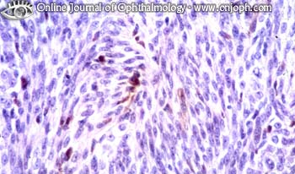
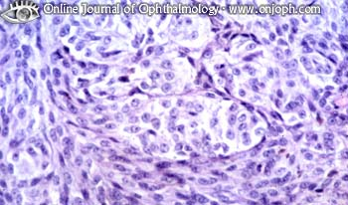
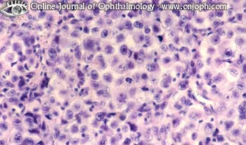
ΚΑΚΟΗΘΕΣ ΜΕΛΑΝΩΜΑ-ΙΣΤΟΛΟΓΙΑ
Ατρακτόμορφα κύτταρα
Eπιθηλιόμορφα κύτταρα
Μικτός τύπος

Slide 37
ΚΑΚΟΗΘΕΣ ΜΕΛΑΝΩΜΑ-ΙΣΤΟΛΟΓΙΑ
Schoenfield L. Adv Anat Pathol 2014;21:138–143

Slide 38
ΚΑΚΟΗΘΕΣ ΜΕΛΑΝΩΜΑ-ΠΡΟΓΝΩΣΗ
Ιστολογικός τύπος (Χειρότερο το επιθηλιοειδές)
Μέγεθος του όγκου
Εντόπιση (Καλύτερα το μελάνωμα της ίριδας)
Επέκταση στο οπτικό νεύρο
Επέκταση στον σκληρό χιτώνα
Νέκρωση
Λεμφοκυτταρική διήθηση
Νεοαγγείωση

Slide 39
ΔΙΑΦΟΡΕΣ ΣΤΟ ΜΟΡΙΑΚΟ ΑΠΟΤΥΠΩΜΑ ΔΕΡΜΑΤΙΚΟΥ ΚΑΙ ΟΦΘΑΛΜΙΚΟΥ ΜΕΛΑΝΩΜΑΤΟΣ
Komatsubara KM and Carvajal RD. Curr Oncol Rep 2017; 19: 45

Slide 40
Schopper and Correa Int J Retin Vitr (2016) 2:4

Slide 41
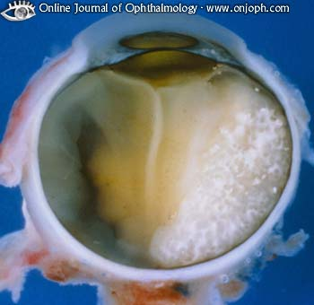
ΡΕΤΙΝΟΒΛΑΣΤΩΜΑ

Slide 42
ΡΕΤΙΝΟΒΛΑΣΤΩΜΑ
Κακόηθες νεόπλασμα του αμφιβληστροειδούς που αναπτύσσεται σε βρέφη και παιδιά
1:23.000 γεννήσεις
Ίδια επίπτωση στα φύλα
Οικογενείς περιπτώσεις
Αυτόματα αναπτυσσόμενοι όγκοι

Slide 43
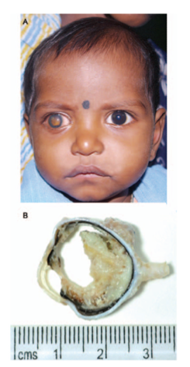
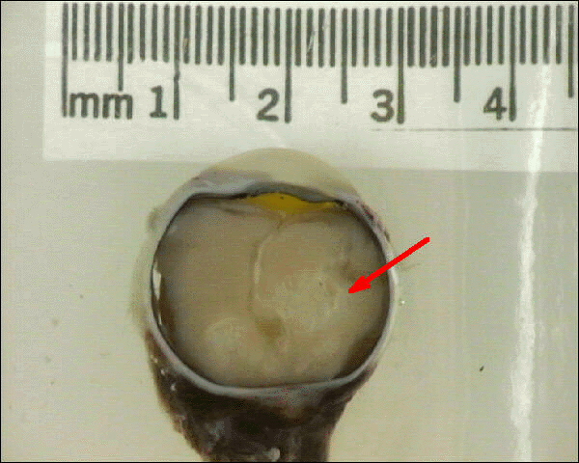
ΡΕΤΙΝΟΒΛΑΣΤΩΜΑ
Nagarkatti-Gude et al. Ocul Immunol Inflamm. 2012;20: 244–254

Slide 44
ΡΕΤΙΝΟΒΛΑΣΤΩΜΑ
Villegas VM, et al., Curr Opin Ophthalmol 2013;24:581–588

Slide 45
ΡΕΤΙΝΟΒΛΑΣΤΩΜΑ RB1 γονίδιο
Ortiz MV and Dunkel IJ. Journal of Child Neurology 2016; 31(2): 227-236

Slide 46
ΡΕΤΙΝΟΒΛΑΣΤΩΜΑ
Το Rb κωδικοποιεί την πυρηνική πρωτεϊνη του ρετινοβλαστώματος (RB) που καταστέλλει φυσιολογικά την κυτταρική διαίρεση
Για την ανάπτυξη ενός όγκου πρέπει να υπάρχει απώλεια και των δύο αντιγράφων του Rb (υπόθεση δύο χτυπημάτων)

Slide 47
ΡΕΤΙΝΟΒΛΑΣΤΩΜΑ
Στις οικογενείς περιπτώσεις πρώτο χτύπημα η κληρονόμηση ενός μεταλλαγμένου γονιδίου
Δεύτερο χτύπημα μια σωματική μετάλλαξη
Στις μη οικογενείς περιπτώσεις δύο επίκτητες σωματικές μεταλλάξεις

Slide 48
ΡΕΤΙΝΟΒΛΑΣΤΩΜΑ
Pia R. Mendoza and Hans E. Grossniklaus. Progress in Molecular Biology and Translational Science, 2015;Volume 134

Slide 49
ΡΕΤΙΝΟΒΛΑΣΤΩΜΑ ΚΛΙΝΙΚΗ ΕΙΚΟΝΑ
Στραβισμός
Κατάληψη υαλοειδούς σώματος-αποκόλληση αμφιβληστροειδούς
Λευκωπή μάζα πίσω απο το φακό-λευκοκορία

Slide 50
ΡΕΤΙΝΟΒΛΑΣΤΩΜΑ-ΙΣΤΟΛΟΓΙΑ
Συμπαγής λευκωπή εν μέρει ασβεστοποιημένη μάζα
Μικρά αποστρογγυλωμένα κύτταρα με λίγο κυτταρόπλασμα και αυξημένο μιτωτικό δείκτη
Παρουσία κυκλικών ροζεττών (Ροζέττες Flexner-Wintersteiner)
Νεκρωτικές εστίες

Slide 51
ΡΕΤΙΝΟΒΛΑΣΤΩΜΑ-ΙΣΤΟΛΟΓΙΑ

Slide 52
ΡΕΤΙΝΟΒΛΑΣΤΩΜΑ-ΙΣΤΟΛΟΓΙΑ

Slide 53
ΡΕΤΙΝΟΒΛΑΣΤΩΜΑ-ΙΣΤΟΛΟΓΙΑ
Νεκρωτικές εστίες
Ροζέττες Flexner-Wintersteiner

Slide 54
ΡΕΤΙΝΟΒΛΑΣΤΩΜΑ
Εξωφθάλμια επέκταση-
διασπορά:
κατά μήκος του οπτικού νεύρου στον εγκέφαλο
διαμέσου του σκληρού χιτώνα στον κόγχο
Dimaras H, et al. Nat Rev Dis Primers 2017

Slide 55
ΣΥΧΝΕΣ ΓΟΝΙΔΙΑΚΕΣ ΜΕΤΑΒΟΛΕΣ ΣΤΟ ΡΕΤΙΝΟΒΛΑΣΤΩΜΑ
Gains (4‒ 10 copies) in oncogenes MDM4, KIF14 (1q32), MYCN (2p24), DEK, E2F3 (6p22)
Loss of the tumor suppressor gene CDH11 (16q22-24)

Slide 56
ΡΕΤΙΝΟΒΛΑΣΤΩΜΑ-ΠΡΟΓΝΩΣΗ
Γενικά καλή με τη χρήση πολλαπλών διαφορετικών παρεμβάσεων

Slide 57
ΑΙΜΑΓΓΕΙΟΠΕΡΙΚΥΤΤΩΜΑ

Slide 58
ΛΕΜΦΩΜΑ

Slide 59
ΑΔΕΝΟΚΥΣΤΙΚΟ ΚΑΡΚΙΝΩΜΑ

Slide 60
ΓΛΕΙΩΜΑ ΟΠΤΙΚΟΥ ΝΕΥΡΟΥ

Slide 61
ΜΗΝΙΓΓΕΙΩΜΑ

Slide 62
ΣΒΑΝΩΜΑ

Slide 63
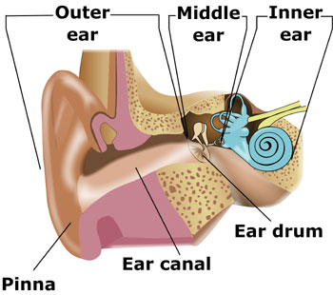
Το ους

Slide 64
Ωτίτιδες: εξωτερικές και μέσες
οξείες και χρόνιες
Βασικοκυτταρικό καρκίνωμα
Πτερύγιο ωτός με επέκταση στο μέσον ούς
Καρκίνωμα από πλακώδη κύτταρα
Πτερύγιο ωτός με επέκταση στο μέσον ούς
Χολοστεάτωμα
Μέσο ους και μαστοειδής
Παραγαγγλίωμα
Μέσον ούς κυρίως σε μεσήλικες γυναίκες
Σβάνωμα
Μέσον ούς κυρίως σε μεσήλικες γυναίκες
Ετερόπλευρη απώλεια της ακοής

Slide 65
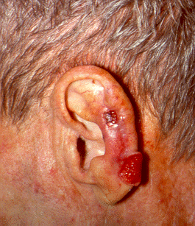
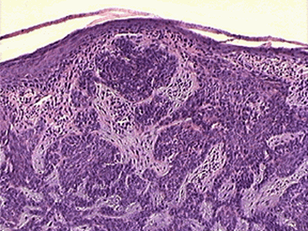
Βασικοκυτταρικό καρκίνωμα

Slide 66
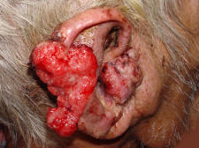
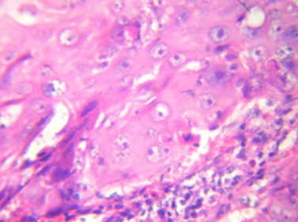
Καρκίνωμα από πλακώδη κύτταρα

Slide 67
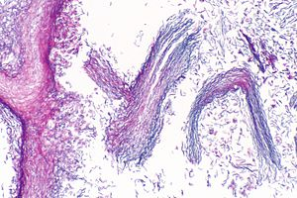
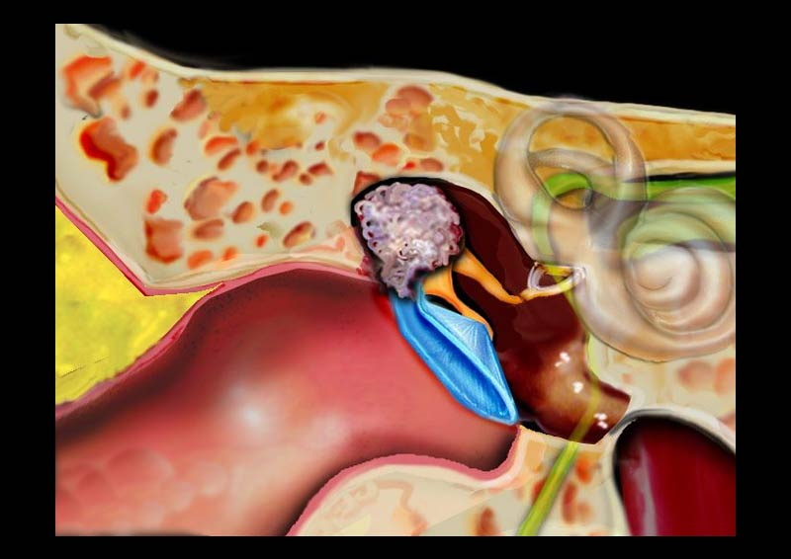
To χολοστεάτωμα
Κύστη γεμάτη με κεράτινες μάζες που μπορεί να είναι συγγενής ή και επίκτητη
Ενίοτε οδηγεί σε καταστροφή των οστών του μέσου ωτός

Slide 68
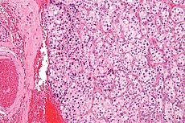
Παραγαγγλίωμα
Προέρχεται από το σφαγιτιδικό παραγάγγλιο ή το τυμπανικό παραγάγγλιο

Slide 69
Το παραγαγγλίωμα του ωτός εμφανίζεται κυρίως σε γυναίκες
Μπορεί να είναι οικογενές, αμφοτερόπλευρο ή και να σχετίζεται με παραγαγγλιώματα αλλαχού
Κλινικά εμφανίζεται ως μία ερυθρή μάζα που προβάλλει πίσω από τη μεμβράνη του τυμπάνου
Εχει την τάση να διηθεί το γύρω οστούν, ενώ σπανιότατα έχουν αναφερθεί μεταστάσεις
Μετά από χειρουργική αφαίρεση η συχνότητα υποτροπής είναι μεγάλη (50%)

Slide 70
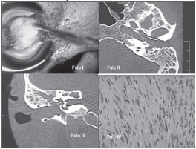
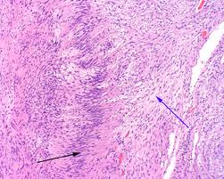
Σβάνωμα μέσου ωτός

Slide 71
ΕΥΧΑΡΙΣΤΩ!!!!

